Slide 23
فاعل

Slide 24
مفعول

Slide 27
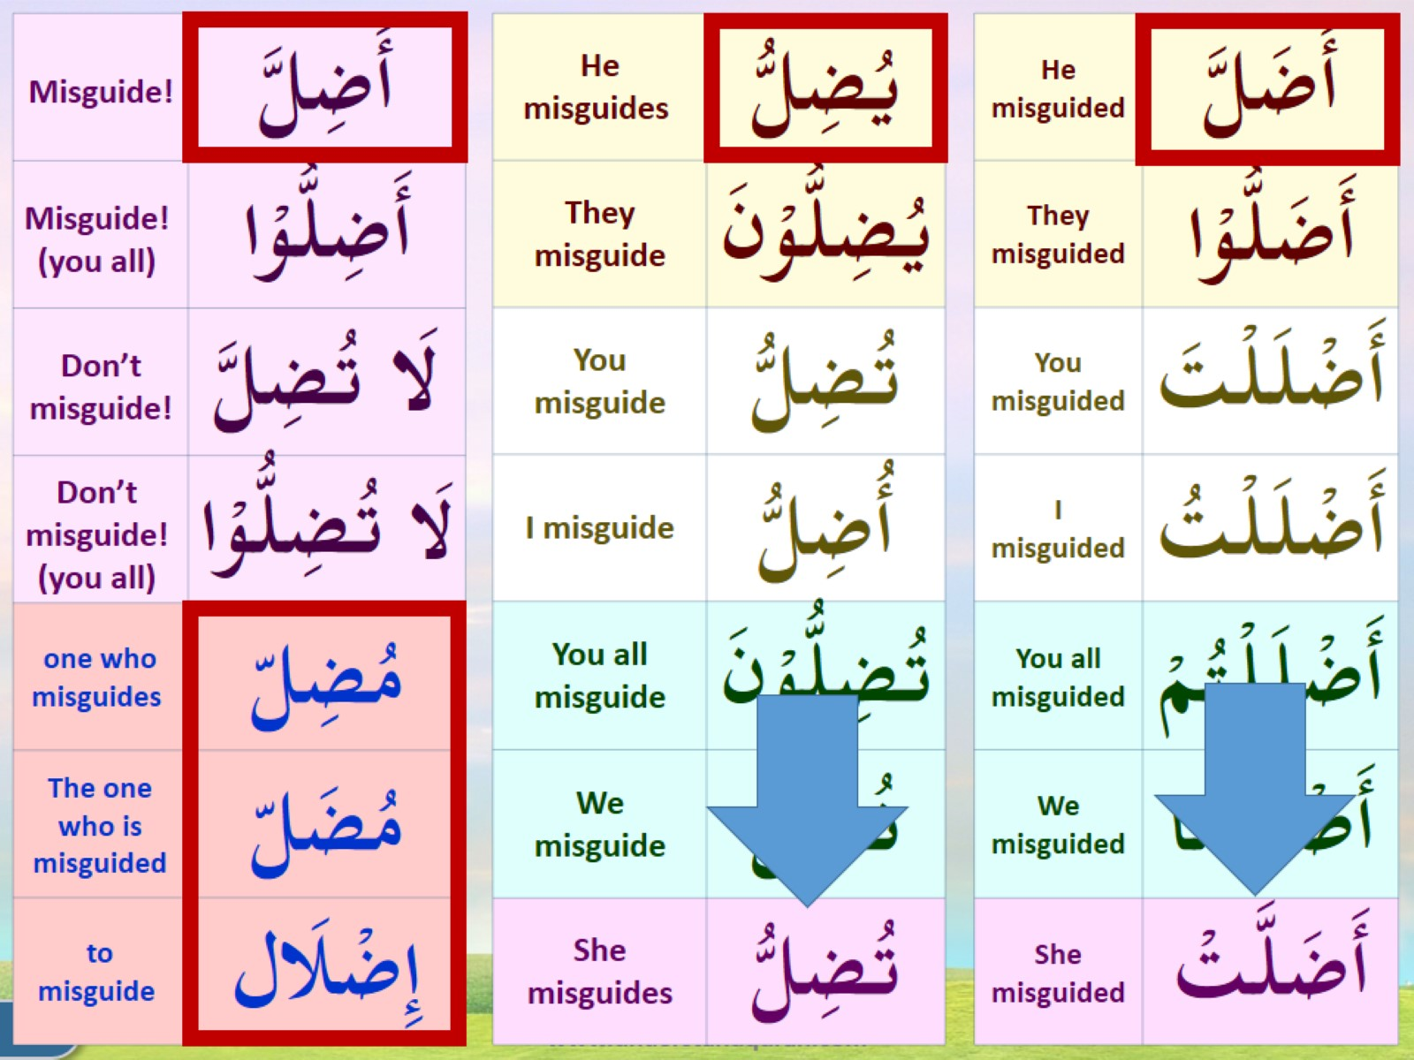

Slide 29
